Slide 1
设计并开发食药用真菌的功能食品
第六组
陈绮清 20172532006 秦丽娟 20172532022
司茹兰 20172532018 王雨童 20172531037
周玉敏 20162821008

Slide 2
食药用真菌举例

Slide 3
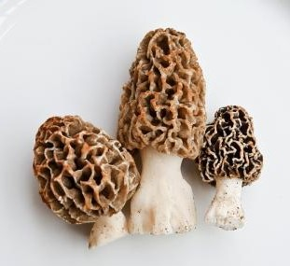
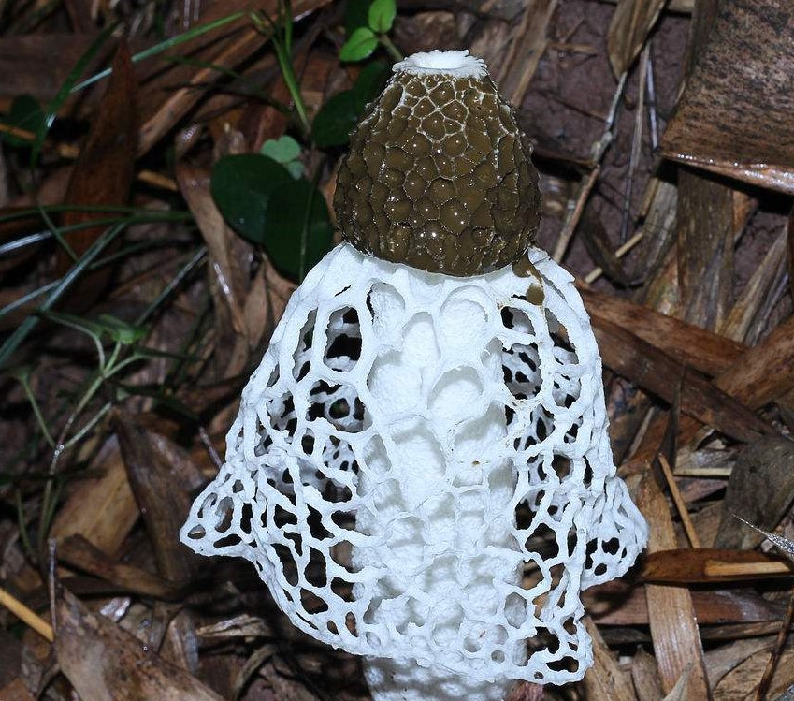
食用真菌
蘑菇
平菇
金针菇
黑木耳
松茸
羊肚菌
竹荪

Slide 4
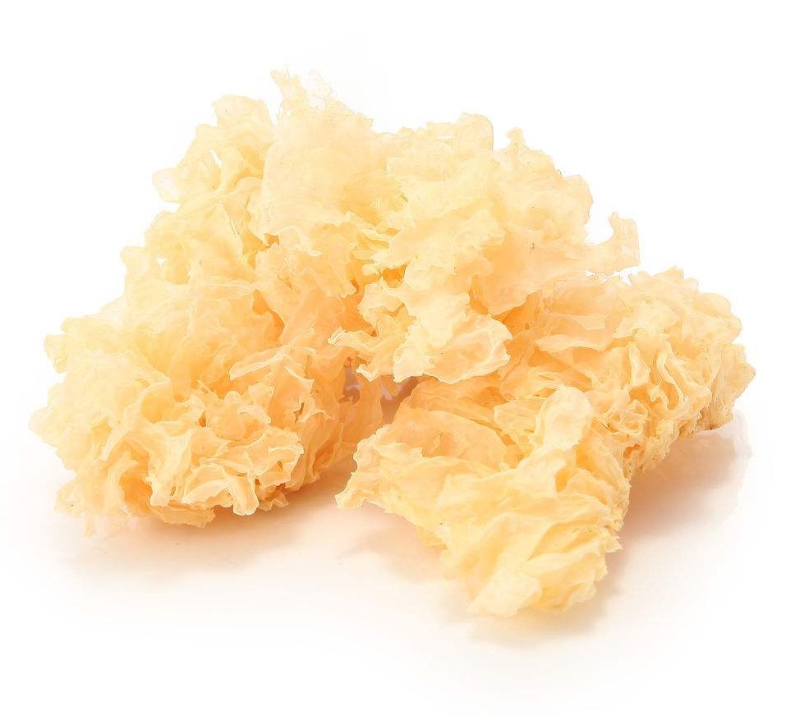
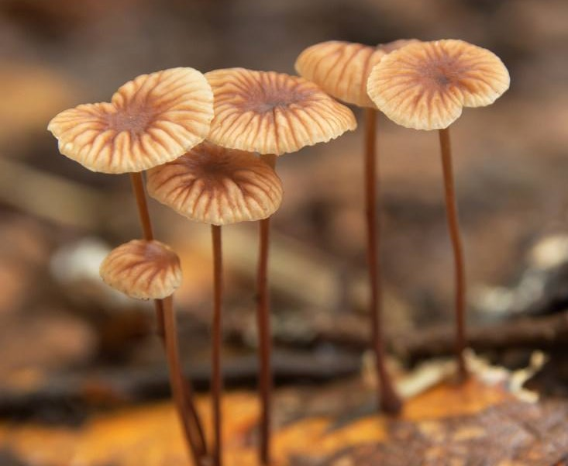
药用真菌
灵芝
猪苓
冬虫夏草
银耳
安络小皮伞

Slide 5
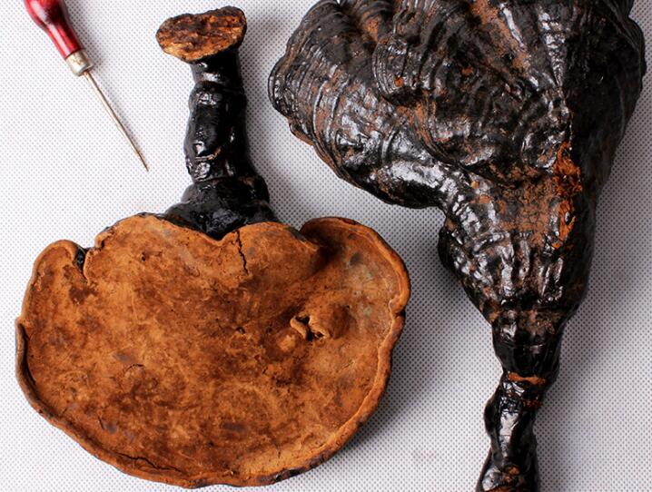
灵芝啤酒的设计开发
营养成分：子实体及菌丝体含蛋白质、氨基酸、糖类、香豆素、甾体及三萜化合物。子实体并含油脂、蜡、挥发性及升华性物质。
食用功效：增强免疫力，改善睡眠，提高记忆力。促进食欲，延年益寿的极品。紫芝的应用范围非常广泛，无论心、肺、肝、脾、肾脏虚弱，均可服用。
灵芝的食用价值

Slide 6
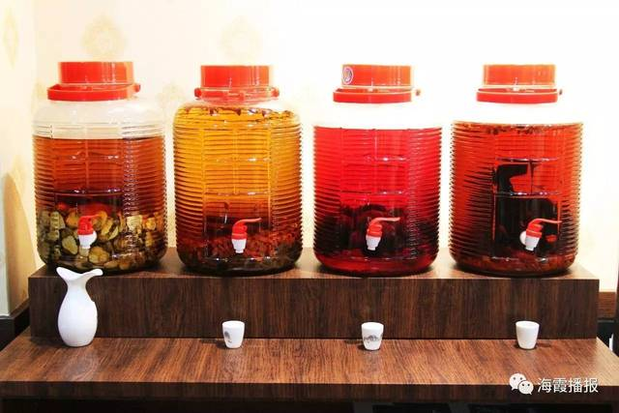
灵芝啤酒的设计开发
设计
设计
以玉米、麸皮、糖蜜等农副产品为主要原料, 灵芝为菌种,采用 4 因素( pH、时间、装料量、接种量) 7 水平的均匀设计方案,进行摇瓶液体发酵工艺研究, 筛选出适宜的培养基及发酵工艺条件: PH、时间、装料量、接种量分别 4. 5、160ml、168h、5. 0ml、26 -28℃，摇床转速为 140-170r min。
纯培养的灵芝发酵醪液无菌情况下通入蒸 汽加热至 48-55℃保温 5h → 升温至 75℃30min，加入 1 倍体 积麦芽汁、5%的麦芽汁酒酵母液菌种，主发酵15℃2d 后发酵 3-5℃ 15d ，静置陈酿、过滤去渣 、装瓶杀菌，成品。

Slide 7
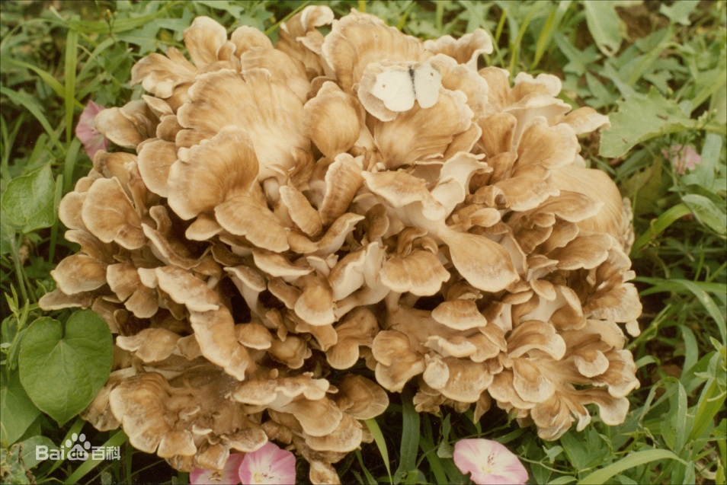
灰树花
灰树花，俗称“舞菇”，是食、药兼用蕈菌。子实体肉质，柄短呈珊瑚状分枝，重叠成丛。
灰树花含有丰富的蛋白质、碳水化合物、纤维、维生素、多种微量元素和生物素，有利于人体健康。此外由于它具有清香四溢的松蕈样芳香和脆嫩爽口的肉质，可烹调成多种美味佳肴，烹调后具有鲜、脆、嫩的特点。有炒、烧、测、炖、冷拼、做汤、做馅等多种吃法。凉拌质地脆嫩爽口，炒食清脆可口，做汤风味尤佳，烧烛具有“一泡可用，永煮仍脆”的特点。因此现代许多烹饪大师都十分推崇利用灰树花做各种佳肴，更是现代化家庭餐桌不可多得的“山珍”。
食用价值

Slide 8
灰树花药用价值
美国国家癌症研究院早在1992年就已证实，灰树花的萃取物有抵抗艾滋病病毒的功效。日本的难波宏彰博士除在实验中发现灰树花具有抗HIV的作用外，还发现灰树花对乳腺癌、肺癌、肝癌也有疗效；还可改善肿瘤的化学疗法带来的种种不良反应，如缺乏食欲、呕吐、恶心、头发脱落以及白细胞减少等等；还可缓解疼痛。
此外，研究还证实灰树花同时具有以下几种功效：(1)减少胰岛素抵抗，增强人体对胰岛素的敏感度，有助于控制血糖；(2)抑制脂肪细胞堆积；(3)降低血压；(4)增强免疫力。

Slide 9
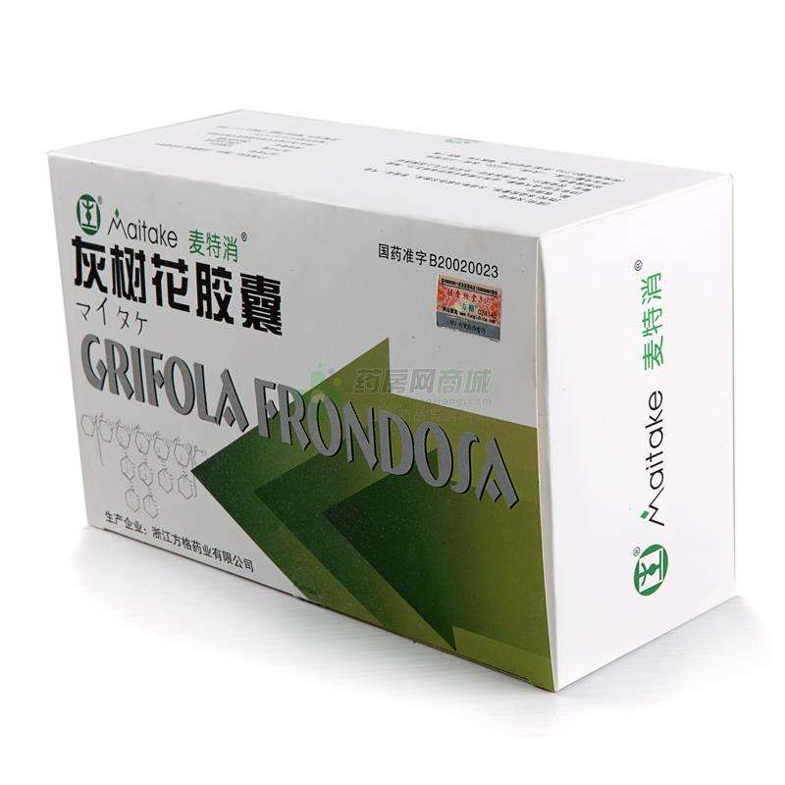
灰树花多糖胶囊
灰树花多糖胶囊富含灰树花（舞茸）D-fraction，是从舞茸的子实体中提取，经分离、精制得到的蛋白多糖再加工胶囊包装而成。它的保健效能主要归结于灰树花多糖中包括葡聚糖与奇果菌素在内的多聚糖，以及其他与金属成分有关的蛋白质和外源凝集素。
灰树花多糖胶囊是一种有效的生物免疫调节剂，其不同组分均含有β-1，3-，β-1，6-葡聚糖的结构，能极大地激活细胞免疫功能，从而提高机体免疫力。

Slide 10
江中猴姑米稀
猴姑米稀的配方源自中医健脾养胃经典方——参苓白术散。主要原料为人参、砂仁、山药、茯苓、莲子、白扁豆、薏苡仁等药食两用材料。其中茯苓就为可药用的真菌。这是以一种比较温和的方式滋补我们的胃。这是一种典型的食疗方法。尤其是面对时下多半年轻群体因生活压力大、饮食不规律等因素造成的 “胃不好”现状，瞄准养胃早餐市场，在坚持制药标准基础上，引领食疗新潮流。

Slide 11
江中猴姑米稀
据江中集团董事长钟虹光说： “胃病患者每天喝一杯江中猴姑早餐米稀，一段时间后就会感觉胃很舒服。而全球胃病患者超过5亿人，这就为江中产品走向世界提供了可能性和巨大市场机会。”
针对以上案例可以思考到，既然可以将茯苓等具有药用作用的真菌做成食物与小米等混在一起形成米稀，那么也可以将茯苓、虫草等具有药用作用的真菌，制作成调味饮料，当然这种饮料需要一定的调味品去进行调节这些药用真菌的口感，比如奶茶中可加入较为养胃的猴菇或者茯苓。或者将这些药用真菌制作为糖水，可以加入银耳、茶树菇等等。

Slide 12
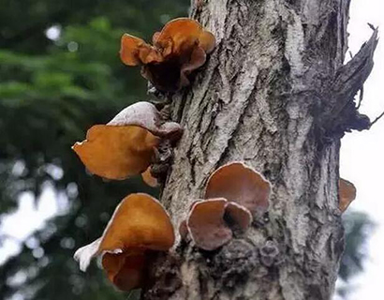
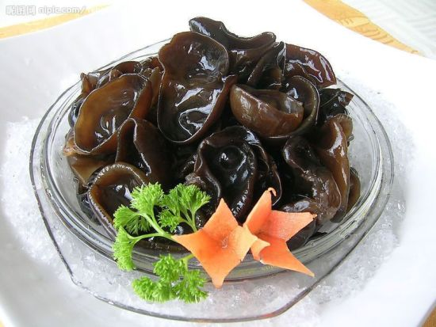
黑木耳
黑木耳是最常见的菌类食材，它口感软糯，营养丰富，能排毒补血，是一种保健功效特别出色的食材。
常用来凉拌或炒肉等做法，味道鲜美。
食用价值

Slide 13
黑木耳药用价值
黑木耳能清理人体胃的杂质，也能润肺止咳，更能活血止痛，平时可以用于人类痔疮出血以及产后血等多种疾病的治疗。
1、黑木耳能治高血压和眼底出血：黑木耳对人类的高血压有很好的治疗作用，平时治疗时可以把黑木耳三克放在清水中浸泡一段时间，然后取出洗好入锅蒸制，蒸制的时间不能少于两小时，然后加入适量冰糖调匀，在晚上睡前服用就可以，这种方法对人类的眼睛出血也有很好的治疗作用。
2、黑木耳能治痔疮出血和大便燥结：黑木耳能清热，也能止血对人类的痔疮出血有很好的治疗作用，平时治疗时可以取黑木耳六克，柿饼三十克，把它们洗净以后一起入锅，煮制，煮好以后取出当零食用吃，一天可以食用多次，能让痔疮出血和大便燥结的症状很快好转。

Slide 14
总结
中国自古就讲究医食同源、食药兼用,传统中医素有察病源后先以食疗,食疗不愈然后食药之说。我国利用大型真菌作为药物的历史与其食用历史同样久远,成书于汉代的《神农本草经》及其后历代本草学著作,就记载有灵芝、获等、马勃、冬虫夏草、木耳等类的病疗实践。据调查,至少有200种以上大型真菌可产生抗生素,至少有150种大型真菌被证实具有抗肿瘤活性,其物质基础的主要成份是真菌多糖。有研究发现,木耳的水溶性成份中有一种能阻止血小板凝集,减少动脉粥样硬化的物质。日本研究人员发现香菇能使血胆固醇明显下降,其有效成份是“香菇素”。国内也有利用猴头菌提制物医治消化道溃疡并作为医治癌症的辅助药物用于临朱的报导。这些发现无疑给大型食用真菌型功能食品的开发作出了明确的应用提示。

Slide 15
谢谢

